Slide 1
欢迎参加本次测试
评估您的记忆功能
需要您看着电脑屏幕完成

Slide 2
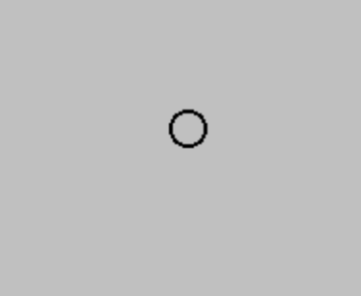
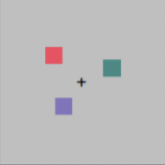
开始时你会在屏幕中央看到一个深色的“o”，在测试时要看着这个“o”，不要看其他地方
之后会在O附近很快的闪现一些彩色的方块，你要尽量记住每个位置对应的颜色，彩色方块会很快消失。

Slide 3
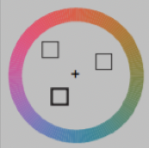
在色环上 选择最接近记忆中加粗位置方块的颜色
用鼠标点击相应的颜色即可
加粗位置
请在圆环出现后4秒内尽快选择，
否则圆环将消失，并跳过这一次选择，开始下一次。
每次选择完都要继续保持注意力，
因为会很快闪现下一次需要记忆的色块。
在尽可能精确的前提下尽快选择。

Slide 4
这个测试中设置了不同的难度，我们故意把一些试次的难度设置的很高，即使没有任何头部损伤的大学生也很难记住，记不住是十分正常的，因此您不必紧张和担心。
尽量记忆和回忆色块的颜色即可，如若回忆不出颜色时，请您凭感觉尽快选择或者猜测一个颜色。
中间会有休息，如果需要提前休息，可以不要选择，等待程序跳过本轮测试，
待休息好后再记忆方块颜色，并在圆环上选择。一共有160个有效试次，
也就是说如果中间跳过了一些试次，会在后面再次出现，增加总的选择数，本测试一共约15分钟。

